Slide 1

PaedDr. Jozef Beňuška
jbenuska@nextra.sk

Slide 2
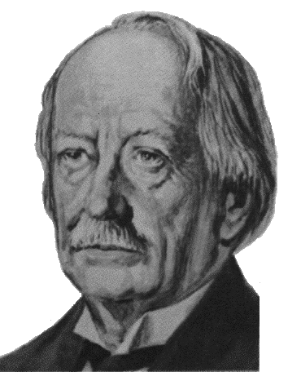
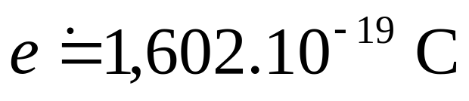
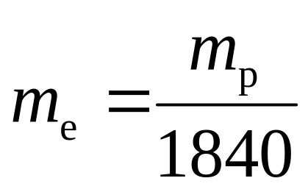
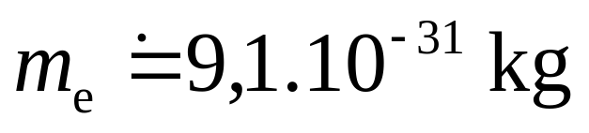
Koncom minulého storočia objavil anglický fyzik
Joseph John Thomson elektrón...
Náboj elektrónu bol záporný, jeho veľkosť je e.
Hmotnosť elektrónu bola asi 1840 krát menšia ako
hmotnosť atómu vodíka.
Notes:
2

Slide 3
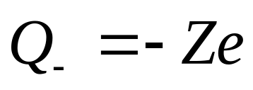
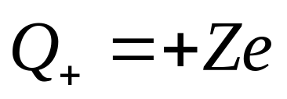
Thomsonov model atómu
Atóm s protónovým číslom Z v periodickej tabuľke
obsahuje Z elektrónov.
pudingový model
Q₋ - celkový náboj elektrónov
Q₊ - celkový kladný náboj
Kladný náboj atómu a takmer celá hmotnosť atómu sú
približne rovnomerne rozdelené v celom objeme atómu.

Slide 4
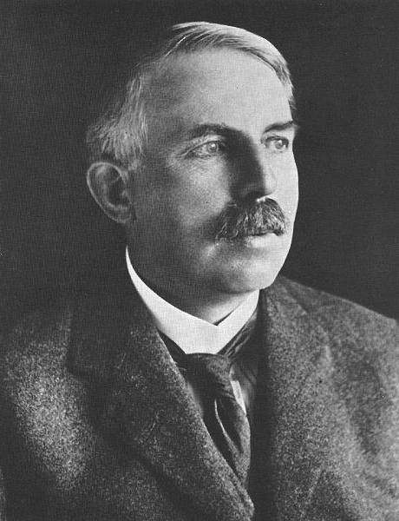


V roku 1911 objavil atómové jadro nemecký fyzik
Ernest Rutherford...
detektor α-častíc
Z údajov o rozptyle α-častíc na atómoch zlata usúdil,
že celý kladný náboj atómu a takmer celá jeho hmot-
nosť sú sústredené v atómovom jadre.

Slide 5
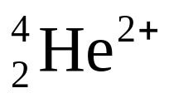
V roku 1911 objavil atómové jadro nemecký fyzik
Ernest Rutherford...
atóm Au
Väčšina α-častíc prešla zlatou fóliou bez zmeny smeru.
Niektoré sa však značne odchýlili a boli zistené častice,
ktoré sa vracali naspäť.

Slide 6

V roku 1911 objavil atómové jadro nemecký fyzik
Ernest Rutherford...
atóm Au
α-častica má kladný náboj, je 7360 krát ťažšia ako elekt-
rón. Elektróny pohyb α-častice neovplyvňujú.
Odchýlku od pôvodného smeru spôsobuje vzájomné pô-
sobenie α-častice a kladného náboja atómu zlata.

Slide 7
V roku 1911 objavil atómové jadro nemecký fyzik
Ernest Rutherford...
atóm Au
+
+
+
+
+
+
+
+
+
+
+
+
Pri spojite rozloženom kladnom náboji (podľa Thomso-
novho modelu) výpočtom určené odchýlky od pôvodného
smeru mali byť maximálne ϕ_{m}= 1º až 2º.
Výslednica síl pôsobiacich z rôznych častí atómu je malá.

Slide 8
V roku 1911 objavil atómové jadro nemecký fyzik
Ernest Rutherford...
+
+
+
+
+
+
+
+
+
+
+
+
Veľké odchýlky bolo možné vysvetliť len tým, že celý
kladný náboj a takmer celá hmotnosť sú sústredené v ma-
lom jadre v strede atómu.

Slide 9
V roku 1911 objavil atómové jadro nemecký fyzik
Ernest Rutherford...
Na α-časticu pôsobí veľká elektrostatická sila medzi
celým kladným nábojom jadra a nábojom α-častice.
Táto sila môže spôsobiť veľké odchýlky...

Slide 10
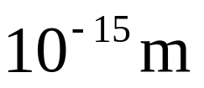
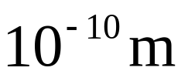
Rutherfordov model atómu
Atóm má jadro, ktorého priemer je rádovo 10⁻¹⁵ m.
V jadre je sústredená prakticky celá hmotnosť atómu.
Elektróny vytvárajú okolo jadra elektrónový obal, ktorého
priemer je rádovo 10⁻¹⁰ m a určuje celkový rozmer atómu.
Elektrický náboj elektrónov v obale kompenzuje
elektrický náboj jadra a atóm je elektricky neutrálny.

